Slide 1

FAIR data plant pheno
Une formation pour la gestion FAIR des données de phénotypage de plantes
Célia Michotey & Cyril Pommier
Paris, 15-16 juin 2023

Slide 2
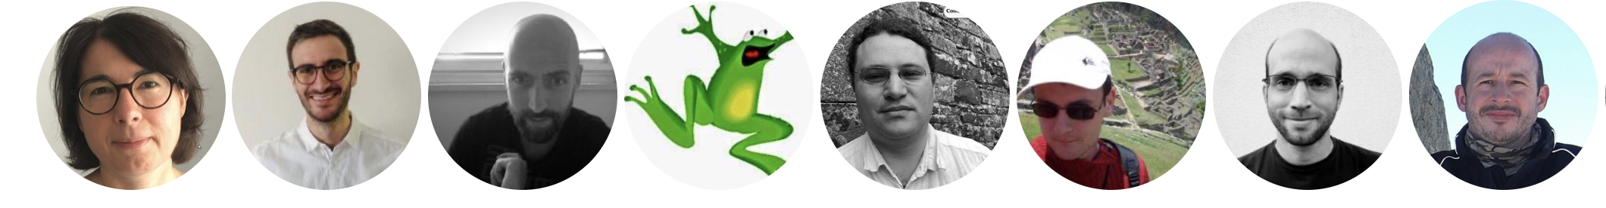






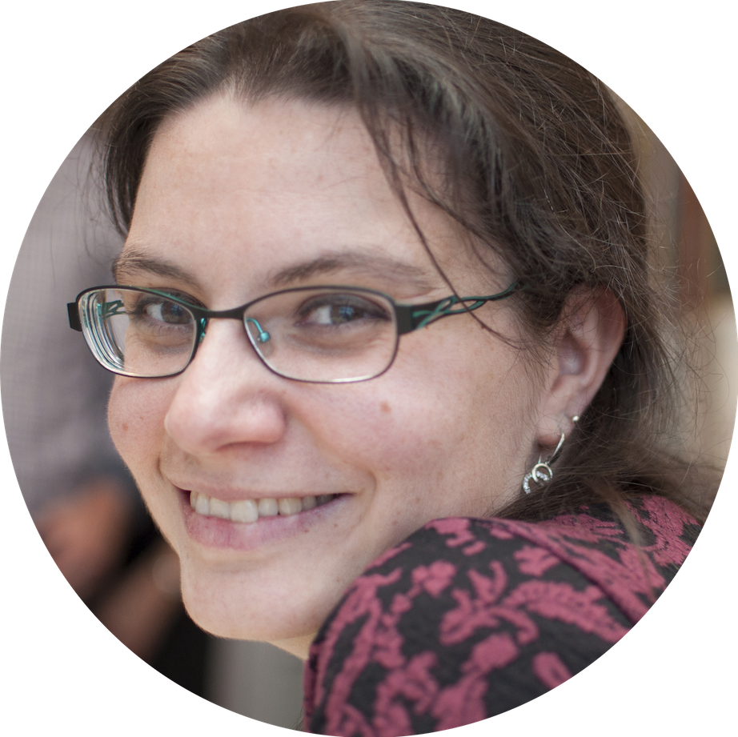
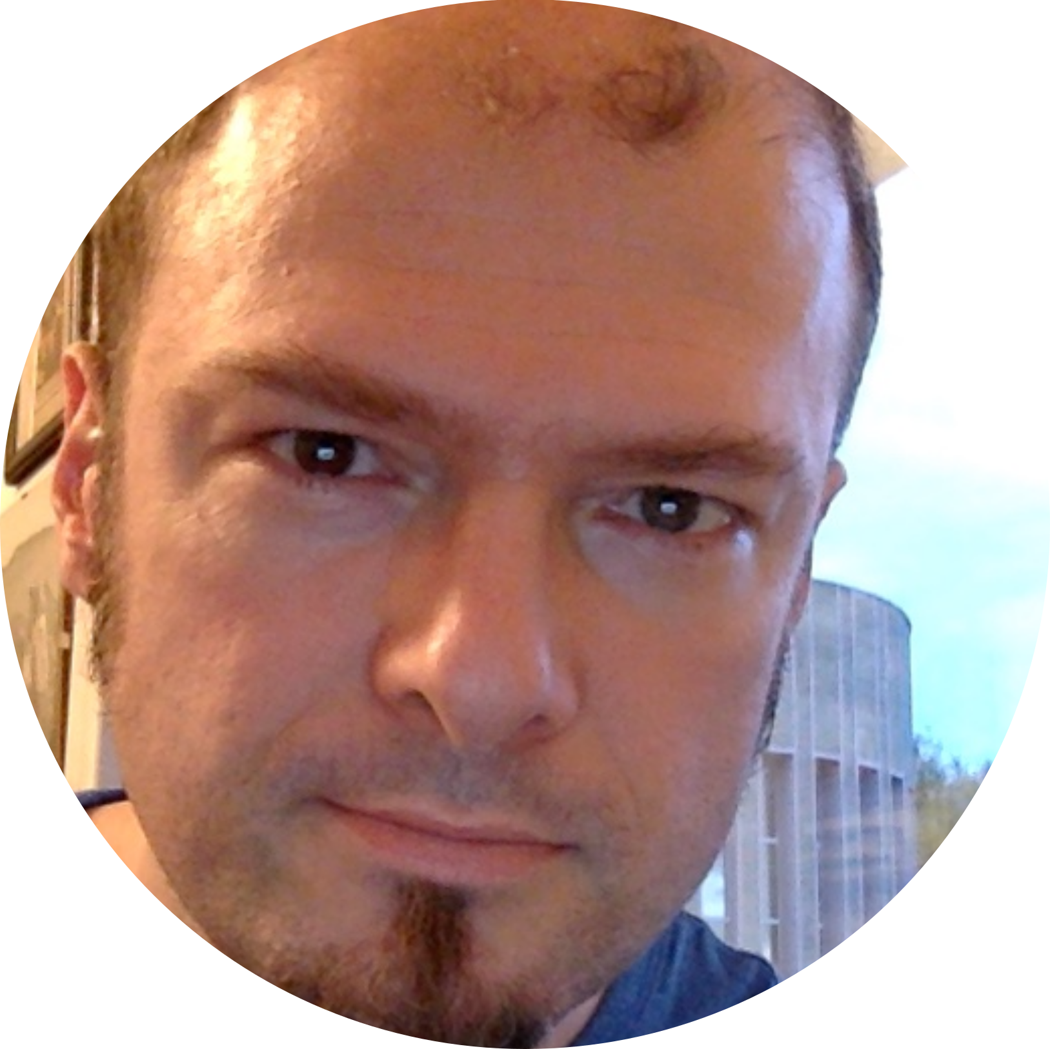



Historique de la formation
Création de la formation « FAIR data » par l’IFB (2020)
  Principes FAIR pour la gestion des données de recherche en sciences de la vie
  Formation généraliste
  Plusieurs éditions nationales/régionales (moodle IFB)
Création de la formation « Plant Phenotyping data management » par l’URGI (2019)
  Gestion FAIR des données de phénotypage de plantes
  Formation spécialisée et appliquée
  Plusieurs éditions européennes (ELIXIR et projets) sous différents formats : webinaire d’1h (TESS) et formation d’1 à 2 jours (github)
Création de la formation « FAIR data plant pheno » par PlantBioinfoPF (2023)
H. Chiapello T. Denecker J.-F. Dufayard P. Lieby L. Maurel G. Sarah J. Seiler F. de Lamotte
C. Michotey C. Pommier

Slide 3
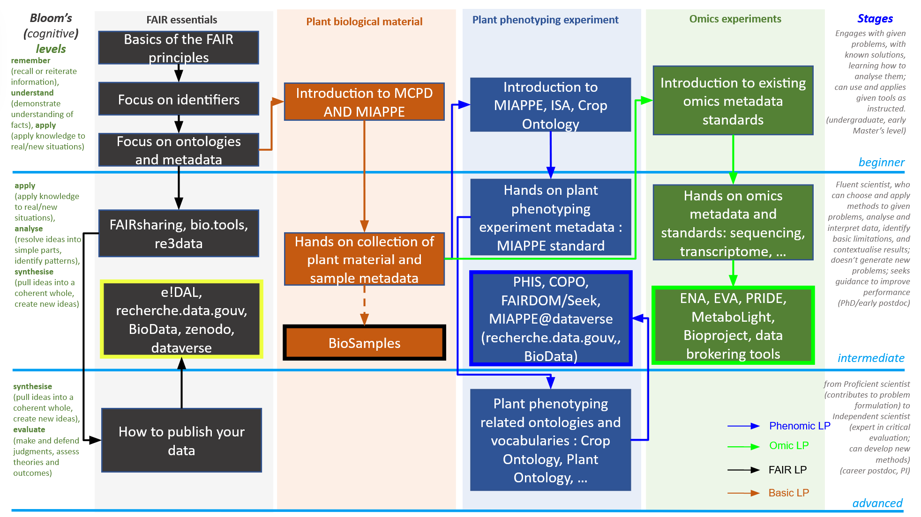
« FAIR data plant pheno »
Formation modulaire
  Sur les bonnes pratiques de gestion des données de phénotypage de plantes
  Doit réponde à un maximum de besoins, de l’utilisateur débutant à l'avancé
  Basée sur le matériel existant
  Réutilisable « à la carte »
    telle quel
    en sélectionnant les modules selon le public
Learning path du projet ELIXIR-Converge

Slide 4
Objectifs pédagogiques
Acquisition de connaissances théoriques et pratiques sur :
  la gestion de données de phénotypage de plantes respectant les principes FAIR et dans le contexte de la science ouverte
  l'utilisation des standards de (méta)données de la communauté plante
  l'écosystème des systèmes d’informations utilisés par les unités INRAE et au-delà
Mise en pratique de la standardisation d’un jeu de données au format MIAPPE
Identification des pistes d'amélioration pour la gestion de vos données de phénotypage de plantes
Train-the trainers
  appropriation des supports

Slide 5
Déroulé de la formation
Programme
  Introduction
  Module 1 : Données FAIR
  Module 2 : Environnement et outils de travail
  Module 3 : Standards de (méta)données
  Module 4 : TP MIAPPE
  Module 5 : Partage & Ecosystème SI
  Module 6 : Présentation de SI
    FAIDARE
    OpenSilex
    RDG MIAPPE
  Bilan et Conclusions

Slide 6




Déroulé de la formation
Organisation
  En présentiel … donc interactif !
  Un outil pour poser des questions au fil de l’eau : slido
  => Join at slido.com code : #2847487
  Un moodle pour récupérer les supports de cours
  => https://moodle.france-bioinformatique.fr/course/view.php?id=17
  Des outils d’animation
    Scrumblr
    Slido
    Mentimeter

Slide 7
Brise-glace
Chacun se présente rapidement :
  Nom, prénom
  Localisation géographique et type d’unité
  Votre lien avec les données de la Recherche
  Vos attentes vis à vis de la formation
  Présentation de votre photo
    3 questions autorisées pour déterminer le lieu où cette photo a été prise
    La langue sera donnée au chat si pas de succès !

